Slide 1
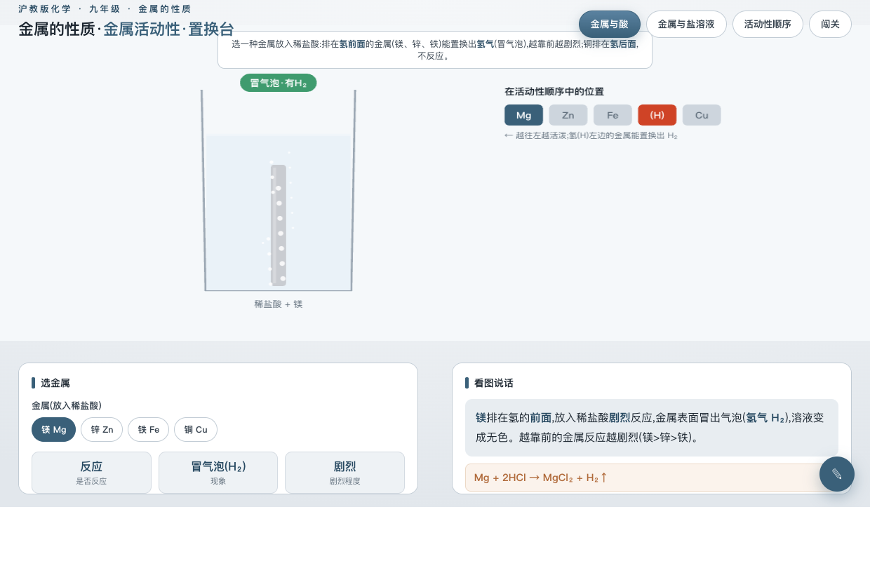
金
金属活动性 · 置换反应
金属的性质
沪教版化学 · 九年级《金属与矿物》
谁更活泼？让金属自己说话
▶ 打开置换台

Slide 2
从"金属差异"说起
金
为什么铁会生锈，黄金却不锈?
生活现象
金属与酸反应
铁易锈、铝表面有膜、金银长久不变——金属"脾气"不同。
提出问题
怎么比较金属的活泼程度?能不能排个顺序?
今天的任务
用与酸、与盐溶液的反应，认识金属活动性。
金属的性质 · 沪教版化学九年级《金属与矿物》
其 二

Slide 3
试一试 · 金属与酸
金
氢前面的金属，能换出氢气
镁、锌、铁
镁 + 稀盐酸 → 冒 H₂
排在氢前面,放入稀盐酸冒气泡放出 H₂。
越前越剧烈
剧烈程度:镁 &gt; 锌 &gt; 铁，反映活泼程度。
铜不反应
铜排在氢后面,不与稀盐酸反应，没有气泡。
▶ 置换台 · 金属与酸
金属的性质 · 沪教版化学九年级《金属与矿物》
其 三

Slide 4
理一理 · 反应规律
金
能不能反应，看活动性
金属 | + 稀盐酸 | + 硫酸铜溶液 | 活动性
镁 Mg | 剧烈,放 H₂ | 能置换出铜 | 最强
铁 Fe | 较慢,放 H₂ | 能置换出铜 | 中等
铜 Cu | 不反应 | —(本身就是铜) | 较弱
记牢:氢前面的金属才与稀酸放氢气、越前越剧烈;前面的金属能把后面的从其盐溶液中置换出来。
金属的性质 · 沪教版化学九年级《金属与矿物》
其 四

Slide 5
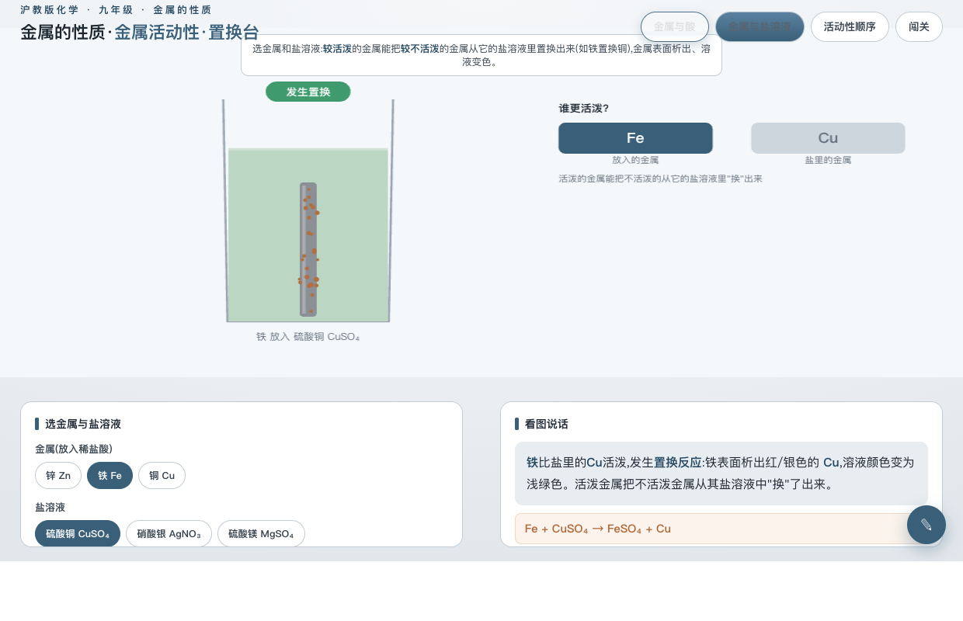
看一看 · 金属与盐溶液
金
前面的金属，换出后面的金属
铁置换铜
铁 + 硫酸铜 → 析出铜
Fe+CuSO₄→FeSO₄+Cu:铁表面析出红铜，蓝→浅绿。
铜置换银
Cu+2AgNO₃→Cu(NO₃)₂+2Ag:析出银，溶液变蓝。
置换反应
单质 + 化合物 → 新单质 + 新化合物。
▶ 置换台 · 铁置换铜
金属的性质 · 沪教版化学九年级《金属与矿物》
其 五

Slide 6
小结 · 板书
金属的性质:活动性与置换
活动性顺序
金属+酸
金属+盐溶液
(K Ca Na Mg Al)
(氢前面才反应)
(前换后)
Zn Fe (H) Cu
→ 盐 + H₂↑
→ 新金属+新盐
越前越活泼
越前越剧烈
置换反应
▶ 置换台 · 闯关
金属的性质 · 沪教版化学九年级《金属与矿物》
其 六

Slide 7
课后 · 作业
金
会判断，会写式
必做
判断能否反应,能的写化学方程式:①锌+稀盐酸 ②铜+稀盐酸 ③铁+硫酸铜溶液。
实践
把洁净铁钉浸入硫酸铜溶液,几分钟后观察铁钉和溶液颜色的变化,记录现象。
挑战
有铁、铜、银三种金属,只用一种盐溶液,设计实验比较它们活动性的强弱。
金属的性质 · 沪教版化学九年级《金属与矿物》
其 七

Slide 8
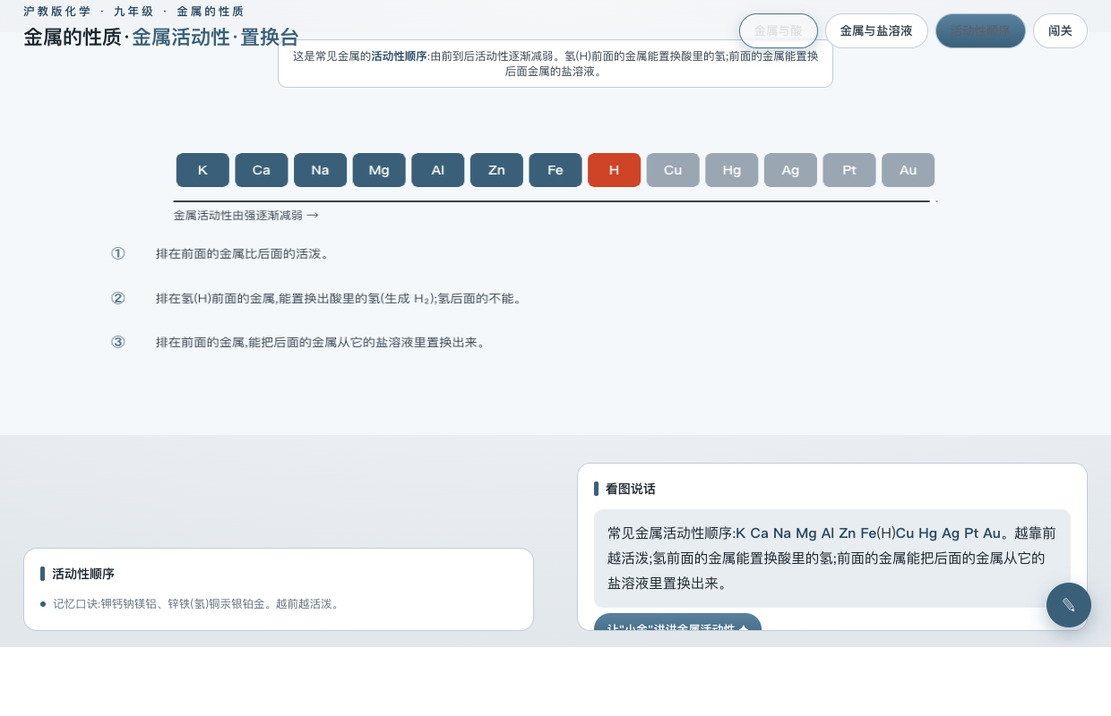
活动性 · 置换
钾钙钠镁铝、锌铁(氢)铜汞银铂金
金属的性质 · 沪教版化学九年级《金属与矿物》
其 八

